Slide 1

Nutriční podpora při onkologické léčbě magisterské studium, obor Nutriční specialista
Miroslav Tomíška
Interní hematologická a onkologická klinika
LF MU a FN Brno

Slide 2
Nutriční podpora při operaci nádoru

Slide 3
Vliv malnutrice před operací na výskyt komplikací po operaci
Snížené rezervy energie, bílkovin, vitamínů, minerálních látek před operací
  lze očekávat vyšší riziko komplikací po operaci
Přistupuje vliv operačního stresu
Komplikace dále zhoršují nutriční stav
  pokles příjmu stravy, katabolismus
Oddálení protinádorové chemoterapie (CHT) a radioterapie (RT) po operaci
  oddálení adjuvantní léčby
Zhoršení celkového výsledku léčby nádoru

Slide 4
Metabolické komponenty operačního stresu
Zánětlivá odpověď na operační trauma
Hypermetabolismus (vyšší ztráty energie)
Hyperkatabolismus (ztráta bílkovin)
Oxidační stres
Inzulinová rezistence
Stresová hyperglykémie
Deprese celulární imunity

Slide 5
Příčiny inzulinové rezistence po operaci
operační inzult
hladovění
tělesný klid
inzulinová rezistence

Slide 6
Metabolické příčiny infekčních komplikací po operaci
Malnutrice
před operací
Perioperační
hladovění
Operační
stres
Imunitní dysfunkce po operaci
Infekční komplikace po operaci
těžké infekce

Slide 7
Nevýhody krátkodobého hladovění před operačním výkonem
Vyčerpání zásobního glykogenu
Rozvoj glukoneogeneze
Pokles citlivosti k insulinu
  perioperační inzulinová rezistence
Hyperglykémie
Indukuje metabolický stres
Zvýšení výdeje energie
  zvýšená tělesná teplota
Katabolismus bílkovin

Slide 8
Zásoby glykogenu v organismu jsou potřebné v době operačního stresu
Jaterní glykogen
  zásoba 50-120 g
  poskytuje glukózu k vyrovnání glykémie při hladovění
  proto oddaluje nutnost aktivovat glukoneogenezi
Svalový glykogen
  350-400 g (15 g/kg svalu)
  nemůže být uvolněn do krve, ale pouze spotřebován ve svalu (chybí enzym G-6P-áza)

Slide 9
Důsledky nezajištěné výživy v perioperačním období
Zvýšené riziko komplikací
  infekční komplikace, včetně infekce rány
  špatné hojení ran, rozpad sutury
  potřeba revize operační rány
Prodloužená doba hospitalizace
Oddálení onkologické léčby po operaci
Celkově horší kontrola růstu nádoru
  zkrácené přežívání, OS i PFS
Vyšší mortalita
Vyšší finanční náklady na léčbu

Slide 10
Posuzování malnutrice před operací podle jednotlivých parametrů
Ztráta hmotnosti před operací
  ne všechny studie prokazují zvýšený výskyt komplikací po operaci
Sarkopenie před operací
  samotná snížená svalová hmota neznamená vždy zvýšené riziko komplikací
  záleží na definici sarkopenie (+ snížená funkce)
  rizikovým faktorem je zvláště sarkopenická obezita
Snížená hladina albuminu před operací
  je málo citlivým ukazatelem
  nemocní s elektivní operací nemají snížené hladiny
  rizikem je pokles hladiny časně po operaci (d2)

Slide 11
Adjustovaná ztráta tělesné hmotnosti před operací
Netekutinová ztráta hmotnosti > 10-15 %
za 3-6 měs., provázená jedním nebo více doprovodnými projevy:
pokračování ztráty v době vyšetření
aktuální neúplný příjem stravy
přetrvávající potíže, limitující příjem stravy
doprovodný deficit funkcí
  únava, svalová slabost, snížený výkonnost
BMI < 20,5 kg/m² u seniorů < 22 kg/m²

Slide 12
Předoperační NRS v onkologii
Ztráta hmotnosti | BMI kg/m² | Příjem stravy | Body | Riziko nádoru a jeho léčby | Body
< 5% |  | > 80% | 0 | nádor v remisi malý operační výkon bez významné komorbidity | 0
5-10% |  | 60-80% | 1 | lokalizovaný nádor elektivní operace komorbidita bez exacerbace | 1
10-15% | 18,5-20,5 | 30-60% | 2 | velká operace nádoru komplikace před operací komorbidita s exacerbací | 2
> 15% | < 18,5 | < 30% | 3 | akutní operace pokročilý nádor multimodální terapie | 3
Dílčí součet bodů |  |  |  | Dílčí součet bodů
Pro seniorský věk > 70 |  |  | 1 | SKÓRE 0-7 b.

Slide 13
Předoperační NRS v onkologii
Ztráta hmotnosti | BMI kg/m² | Příjem stravy | Body | Riziko nádoru a jeho léčby | Body
< 5% |  | > 80% | 0 | nádor v remisi malý operační výkon bez významné komorbidity | 0
5-10% |  | 60-80% | 1 | lokalizovaný nádor elektivní operace komorbidita bez exacerbace | 1
10-15% | 18,5-20,5 | 30-60% | 2 | velká operace nádoru komplikace před operací komorbidita s exacerbací | 2
> 15% | < 18,5 | < 30% | 3 | akutní operace pokročilý nádor multimodální terapie | 3
Dílčí součet bodů |  |  |  | Dílčí součet bodů
Pro seniorský věk > 70 |  |  | 1 | SKÓRE 0-7 b.

Slide 14
Předoperační NRS v onkologii
Ztráta hmotnosti | BMI kg/m² | Příjem stravy | Body | Riziko nádoru a jeho léčby | Body
< 5% |  | > 80% | 0 | nádor v remisi malý operační výkon bez významné komorbidity | 0
5-10% |  | 60-80% | 1 | lokalizovaný nádor elektivní operace komorbidita bez exacerbace | 1
10-15% | 18,5-20,5 | 30-60% | 2 | velká operace nádoru komplikace před operací komorbidita s exacerbací | 2
> 15% | < 18,5 | < 30% | 3 | akutní operace pokročilý nádor multimodální terapie | 3
Dílčí součet bodů |  |  |  | Dílčí součet bodů
Pro seniorský věk > 70 |  |  | 1 | SKÓRE 0-7 b.

Slide 15
Interpretace výsledku NRS před operací nádoru
NRS | Nutriční příprava před operací
3 | léčba symptomů omezujících příjem stravy úprava diety, může být sipping
4 | výživná strava + sipping s n-3 PUFA nebo EV s n-3 PUFA 10-14 d nebo PV 7-10 d
5-7 | většinou EV 10-14 d nebo pitná EV s n-3 PUFA nebo PV 7-10 d

Slide 16
Předoperační nutriční příprava před velkou operací, obecně
U nemocných s těžkou podvýživou
  odklad operace, je-li to možné
  doba přípravy optimálně 10-14 dnů
  cílem není přibrat na váze, ale upravit metabolismus, doplnit deficit živin
    snížení rizika pooperačních komplikací
    kratší doba hospitalizace
Odklad operace není indikován u lehké ani u středně těžké podvýživy

Slide 17
Předoperační nutriční příprava před velkou operací břicha pro nádor
I u nemocných v dobrém stavu výživy
Příprava imunomodulační EV 5-7 dnů
  Prosure 2x 220 ml, sipping
    obsahuje 2,2 g EPA/den, 32g bílkovin
  Impact Oral sáček 74g rozpustit ve 250 ml vody, per os 2-3 sáčky denně
  nebo NG sondou Prosure nebo Impact

Slide 18
Předoperační hladovění již od půlnoci není u většiny nemocných nutné
Příprava sacharidy těsně před operací doplní zásobu glykogenu
  čirý 12,5% roztok maltodextrinu s ionty per os
  800 ml večer + 400 ml ráno až do doby 2 hod. před operací = 150 g sacharidů
  pevná strava do doby 6 hod před operací
Pokud nelze per os, možno podat i.v.
  Glukoza 10% 3x 500 ml = 150 g

Slide 19
Výhody předoperačního doplnění glykogenu
Snížení metabolického operačního stresu
  snížení glukoneogeneze
  redukce pooperační stresové hyperglykémie
  snížení oxidačního stresu
Šetření svalových bílkovin
Snížení pooperační tělesné teploty

Slide 20
Předoperační parenterální výživa obecné indikace
Pokud je indikována nutriční příprava a nelze využít sipping ani EV sondou
  buď úplná PV 7-10 dnů
  nebo doplňková PV u nemocných s nízkým příjmem stravy (<60 %)
Má výhodu rychlejšího efektu
  v některých případech může být podána přednostně s cílem zkrátit odklad operace

Slide 21
Tradiční pooperační přístup po resekci části střeva
Vysazení enterálního přívodu živin
  jak perorální, tak sondové výživy
NG drenážní sonda až do obnovení funkce střeva
  stolice nebo peristaltika
Pak postupně tekutiny…strava
V přesvědčení, že se tím sníží riziko zvracení, aspirační pneumonie a dehiscence rány

Slide 22
Šetrné chirurgické výkony
Enhanced Recovery After Surgery, ERAS
Fast Track Surgery
Operace tlustého střeva nebo menší výkony
Již však také operace v horní části GIT
  nádor pankreatu, žaludku
Zásady ERAS
Integrace nutriční podpory do celkového plánu
Vyhnout se předoperačnímu hladovění
  včetně přípravy sacharidy k doplnění glykogenu
Obnovit perorální výživu co nejdříve po operaci
Metabolická kontrola: zabránit hyperglykémii
Redukce všech stresujících faktorů
Časná mobilizace z lůžka

Slide 23
Riziko dehiscence sutury (anastomózy) střeva není při časné enterální výživě zvýšené
Denně se tvoří 7 litrů střevní šťávy v horní části GIT, která je pasážována dále
Větším rizikem pro vznik dehiscence je malnutrice
Hladovění vede ke stresu, který pak má katabolický účinek
Přívod živin snižuje zánětlivou odpověď

Slide 24
Protokoly časné EV po resekci části střeva (tlustého, ale i tenkého)
Tekutiny ústy již 4 hod. po operaci
Sipping večer v den operace
Pitná EV nebo mixovaná strava den+1
Normální strava pokud toleruje 1000 ml/24 h.

Slide 25
Pooperační enterální nutriční podpora
Časná perorální výživa po operaci tlustého střeva
  může začít hned v den operace
  čiré tekutiny již během několika hodin
  sipping odpoledne / večer
Sondová EV po operaci
  nádory horní části GIT
  při těžkém traumatu
  a všude tam, kde je očekáván nízký příjem stravy > 10 dnů

Slide 26
Sondová EV po operaci je-li indikována, zahájit do 24 hod. po operaci
NG sonda
  zahájit nízkou rychlostí 10-20 ml/hod.
  cílové rychlosti se často dosáhne až za 5-7 dnů
PEG nebo gastrostomie
  zvláště u nemocných s polytraumatem, kde se předpokládá, že nebudou jíst > 4 týdny
Jejunostomie
  založit na konci velké břišní operace
  alternativou je peroperační zavedení NJ sondy

Slide 27
Perioperační nutriční podpora obecné indikace
U nemocných v dobrém stavu výživy
  nebude moci jíst > 7 dnů
  očekáván nedostatečný příjem stravy
    méně než 60 % potřeby > 10 dnů
Přítomna podvýživa
  zhubnutí > 10-15 % za 6 měs.
  BMI < 18,5-22 kg/m² v závislosti na věku
  SGA C
  albumin < 30 g/l
    při nepřítomnosti dysfunkce jater nebo ledvin

Slide 28
Parenterální výživa v perioperačním období
Všude tam, kde je indikována nutriční podpora a nelze ji podat enterálně
  doplňková PV v kombinaci s enterální výživou
Cílem je uhradit celkovou potřebu živin

Slide 29
Nutriční potřeba pro PV v perioperačním období
Energie 25 kcal/kg ideální hmotnosti
  odpovídající BMI 22, u seniorů BMI 24
Aminokyseliny 1,5 g/kg ideální hmotnosti
  nebo 20 % celkové energie
Poměr hlavních živin
  B:C:T = 20:50:30
Vitamíny a stopové prvky
  plné krytí, zvýšené dávky
    vitamin C 200 mg, thiamin 6 mg, folát 600 mg

Slide 30
Efekt perioperační nutriční podpory
Snížení výskytu komplikací
  horečky, infekce
  menší potřeba antibiotik
Zlepšené hojení operační rány
Kratší doba hospitalizace
  menší potřeba rehospitalizace
Usnadnění rehabilitace
Rychlejší rekonvalescence

Slide 31
Nutriční podpora při chemoterapii

Slide 32
Vedlejší účinky chemoterapie ovlivňující příjem stravy a nutriční stav pacienta
Nausea a zvracení
Nechutenství
  typicky 3-7 dnů po CHT, někdy i déle
Dysgeuzie
  může přetrvávat i několik týdnů po CHT
Mukozitida
  oropharyngeální - dysfágie
  gastrointestinální – průjmy, nausea, zvracení
Metabolické účinky chemoterapie
  zvýšená tvorba ROS, oxidační stres
  systémový zánět, katabolismus bílkovin
Malabsorpce živin

Slide 33
Vliv chemoterapie na nutriční stav pacienta
Netekutinová ztráta hmotnosti > 5 % v průběhu CHT je klinicky významná
  ukazuje na rozvoj iatrogenní malnutrice
  zvyšuje riziko toxicity CHT
Nedostatečný příjem bílkovin a energie v průběhu CHT má negativní důsledky
  zvyšuje výskyt patologické únavy
  podle některých prací zvyšuje mortalitu

Slide 34
Perorální nutriční intervence při CHT
Individualizovaná dietní rada
  řešit individuální nedostatky ve složení stravy
  předpokládat poklesy příjmu stravy při CHT
  riziko vypěstované averze k potravinám/sippingu
  krátkodobé výpadky kompenzovat po ústupu potíží
  stanovení potřeby energie a bílkovin je vhodné
Sipping proteinový s n-3 PUFA
  dodržovat zásady efektivního sippingu
  využít široké palety přípravků
    krémy, neutrální verze, džusový typ + instantní protein
  střídat strategii, lze kombinovat s potravinami

Slide 35
ONS s n-3 PUFA pro onkologické pacienty
 | Objem ml | Energie kJ | Bílkoviny g
Supportan Drink vyšší obsah tuku | 200 | 1250 | 20
Forticare pro DM, kortikoidy | 125 | 860 | 11
Prosure vyšší obsah sacharidů | 220 | 1170 | 16
Impact Oral pulvis před operací nádoru | 300 | 1270 | 17

Slide 36
Nutriční podpora při CHT má příznivé účinky
Stabilizace tělesné hmotnosti
  pacient v průběhu CHT nehubne
Udržení fyzické výkonnosti a kvality života
  zmírnění patologické únavy
Zlepšení tolerance chemoterapie
  dokončení onkologické léčby bez redukce dávky
Metabolická intervence pomocí n-3 PUFA
  potlačení zánětu
  zlepšení apetitu
  šetření svalové hmoty
Lepší celkový výsledek onkologické léčby
  potlačení růstu nádoru n-3 PUFA není prokázáno

Slide 37
Enterální a parenterální výživa při CHT
Sondová EV
  NG sonda, nebo využít již zavedený vstup
  možnost podat velmi kvalitní výživu
  Diben 1,5 kcal HP obsahuje n-3 PUFA 2-3x 500 ml
  Supportan 1-2x 500 ml/den
Úplná PV při CHT
  nepodávat paušálně (vyšší riziko komplikací, infekcí)
Doplňková PV
  při předpokládané malabsorpci, průjmech
  udržet alespoň malý enterální příjem

Slide 38
Komplexní nutriční a metabolická intervence při chemoterapii
Zmírnění symptomů omezujících příjem stravy
  antiemetická profylaxe, zejména krytí opožděných potíží
  NK₁ inhibitory, dexametazon, olanzapin (Zyprexa)
  účinná léčba bolesti
Suplementace mikronutrientů při deficitu
  Zn, Se, vit.D, folát, vit. B skupiny, vit.C, E
Systematická nutriční podpora
  u nemocných s rizikem malnutrice
Těsná kontrola příjmu energie při hubnutí
Eskalace nutriční podpory (EV, PV)
Pravidelné cvičení, včetně posilování

Slide 39
Nárůst tělesné hmotnosti po CHT
Nárůst hmotnosti může být nežádoucí
  obezita je rizikovým faktorem u nádoru prsu, dělohy
  příčina nárůstu hmotnosti po CHT není zcela jasná
  rychlý ústup nádoru může být příčinou
  nárůst hmotnosti může přetrvávat léta
  nutriční intervence se zásadně liší !
  stoupá důležitost cvičení
Riziko nárůstu hmotnosti po CHT
  metabolický syndrom inzulinové rezistence
  vyšší výskyt relapsů nádoru

Slide 40
Nutriční podpora při radioterapii

Slide 41
Radioterapie nádorů
Kurativní nebo paliativní
Zvláště při kurativní RT je požadavkem udržet hmotnost
  při hubnutí radioterapeut často snižuje dávku a zkracuje dobu RT
Udržení hmotnosti přispívá k lepší kvalitě života

Slide 42
RT u nádorů hlavy a krku zajištění nutriční podpory
Celková dávka absorbovaného záření 70 Gy
  2 Gy/den, 10 Gy/týden, trvá 7 týdnů
  mukozitida od 4.týdne, přetrvává 2-4 týdny po končení RT
  Vysoké riziko oropharyngeální mukozitidy
    silně bolestivé až nemožné polykání
    někteří nemocní však zvládnou sipping / pitnou EV
  Profylaktický PEG
    indikován pouze u pacientů s vysokým rizikem mukozitidy
      předcházející dysfágie, hubnutí, malnutrice
      plná dávka RT 70 Gy na obě strany krku
    část nemocných PEG vůbec nevyužije

Slide 43
Nutriční podpora cestou PEG u nádorů hlavy a krku
Pacient s PEG by při správném postupu neměl hubnout ani při RT
  ve skutečnosti však mnoho pacientů dále hubne
  nutriční potřeba je vysoká (> 35 kcal/kg/d, > 1,5 g B/kg/d)
  nemocní nedodržují doporučenou dávku, mají výpadky
  nejsou využívány kvalitní vysokoproteinové přípravky
  je třeba lépe monitorovat příjem výživy a hmotnost
  Nevýhodou PEG je, že pacient přestává polykat
    pozdější obnovení příjmu stravy než u pac. bez PEG
    je třeba udržet polykání i při používání PEG
      polykání potravin, spíše než sippingu

Slide 44
Nutriční podpora při transplantaci krvetvorných buněk

Slide 45
Transplantace krvetvorných buněk
Hematopoietic cell transplantation, HCT
Autologní (pacient je sám sobě dárcem)
Alogenní (dárcem je jiný člověk)
Přípravný režim (Conditioning)
  vysokodávková CHT
  celotělové ozáření, Total Body Irradiation, TBI
  imunosupresívní léčba
Vysoká toxicita léčby
  častý výskyt mukozitidy
  velká potřeba nutriční podpory

Slide 46
Nutriční podpora při alogenní HCT
Příprava k aloHCT u pacientů s rizikem
  podobně jako před operací
  sipping s n-3 PUFA
Při poklesu příjmu stravy po aloHCT
  dieta č.14, monitorování příjmu stravy
  proteinový sipping, Cubitan, n-3 PUFA
Úplná PV, optimálně individuální AiO vaky
  v případě velmi nízkého příjmu stravy < 30 %
  potřeba energie 1,4*ZEV nebo 30-35 kcal/kg/d
  potřeba aminokyselin 1,5-1,8 g/kg/den
EV tenkou sondou by mohla být výhodnější
  zvláště po přihojení štěpu (kolem d+20

Slide 47
Nutriční podpora při autologní HCT
Větší důraz na perorální nutriční intervenci
  maximálně využívat D14 a sipping
  monitorovat příjem stravy a tělesnou hmotnost
PV spíše doplňková, méně často ÚPV
  jen u pacientů s potřebou PV > 5 dnů
EV tenkou sodou by měla být preferovaným postupem
  jistě však po přihojení štěpu (obvykle kolem d+14)
  potřeba energie 1,4*ZEV nebo 30-35 kcal/kg/d
  potřeba aminokyselin 1,5-1,8 g/kg/den

Slide 48
Nutriční podpora při cílené biologické léčbě

Slide 49
Tyrosin-kinázové inhibitory, TKI v onkologii charakteristika lékové skupiny
Moderní cílená biologická léčba
Blokuje růstové signály uvnitř nádorové buňky, cíleně zastavuje růst nádoru
  ale pacienta většinou nevyléčí
Tabletová forma
Dlouhodobé užívání
  do progrese nádoru
  nebo do vzniku neúnosných vedlejších účinků
Průjem je nejčastějším vedlejším účinkem většiny TKI
Náklady na léčbu 1 pac.: statisíce Kč/rok

Slide 50
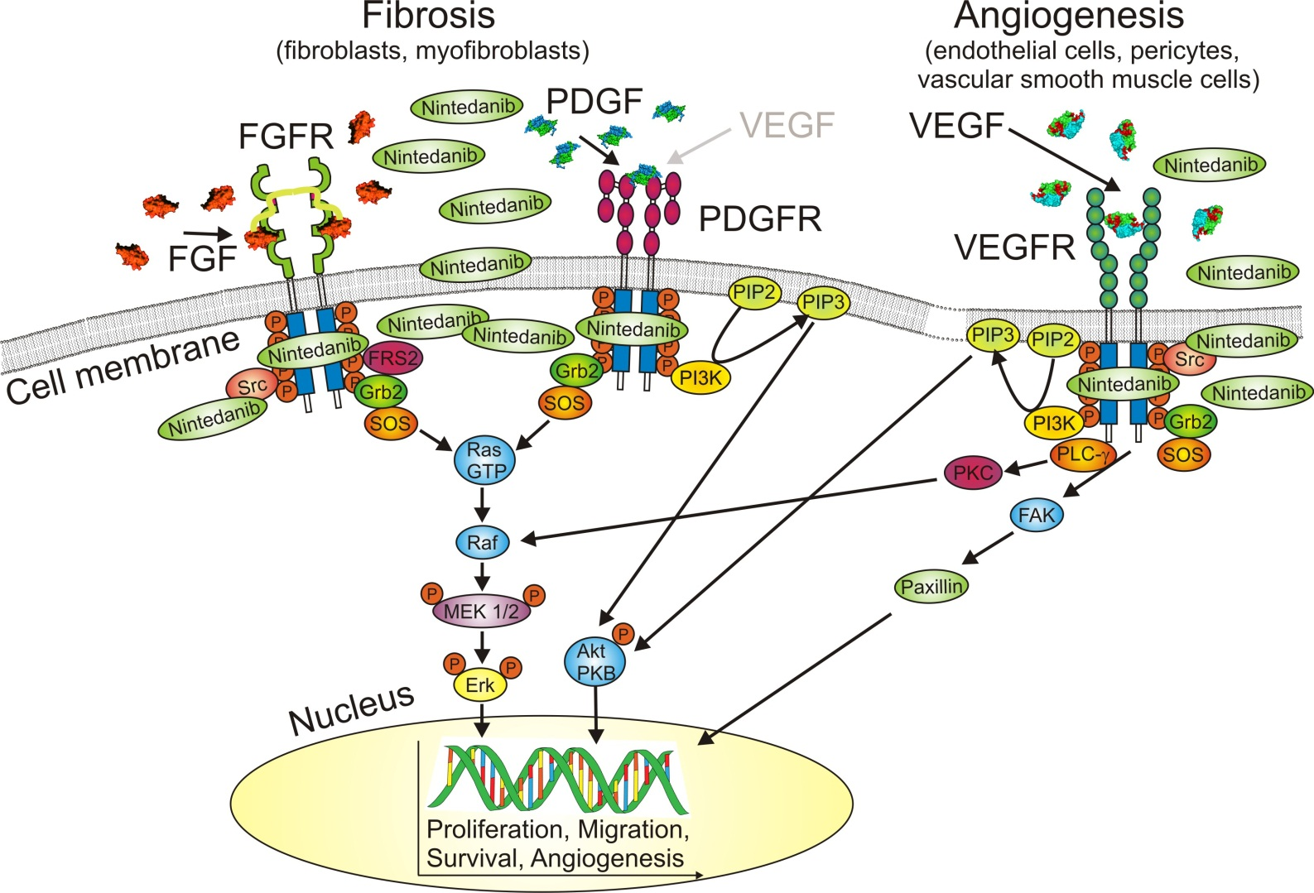
Tyrosin-kinázové inhibitory mechanismus účinku nintedanibu

Slide 51
Příklady TKI
Generický název | Firemní název
imatinib | Glivec
erlotinib | Tarceva
gefitinib | Iressa
afatinib | Gilotrif
sorafenib | Nexavar
sunitinib | Sutent
ibrutinib | Imbruvica
nintedanib | Ofev, Vargatef

Slide 52
Grading průjmu podle CTC-AE
Definice průjmu
zvýšení hmotnosti stolice o > 300 g/den
Grade 1 zvýšení frekvence stolic o 1-3
nad obvyklý stav
Grade 2 zvýšení o 4-6 stolic / 24 h
obvykle řídká stolice
Grade 3 zvýšení o ≥ 7 stolic / 24 h
známky inkontinence, interference s ADL,
obvykle hospitalizace, potřeba infuzí
Grade 4 život ohrožující průjem
hemodynamický kolaps

Slide 53
Edukace pacienta při zahájení léčby TKI
Informace o častém výskytu průjmu
  včetně rizika těžkého a komplikovaného průjmu
Monitorování průjmu od začátku léčby
  většinou časný vznik již v prvních týdnech léčby
  záznam o počtu stolic
Informovanost o dietě při vzniku průjmu
Včasné nasazení loperamidu
  již při nekomplikovaném průjmu G1-2
Aktivní komunikace s lékařem

Slide 54
Hlavní dietní zásady léčby průjmu po TKI
Zvýšit příjem tekutin na 2-4 litry/den
  po částech kolem 100 ml
Jíst malé porce častěji
  4-6krát denně ¼-½ porce
Doporučeno přijímat
  potraviny bohaté na draslík
  bílé maso (ryby, drůbež)
  bílý chléb, těstoviny, rýži
  dobře vařená vejce
  rozpustnou vlákninu (pektin)

Slide 55
Hlavní dietní zásady léčby průjmu po TKI
Vylučovat ze stravy
  hrubou vlákninu (slupky ovoce, syrovou zeleninu)
  tučná jídla
  kořeněná jídla
  kofein, alkohol
  potraviny se sorbitolem

Slide 56
Dieta BRAT při průjmu po léčbě TKI banana – rice – apple – toast
Doporučené potraviny
banán, rýže, jablečné pyré, suchar/bílý rohlík
tekutiny frekventně po částech 2-4 litry denně
  s obsahem soli, neperlivé minerálky, zeleninový vývar
  s obsahem glukózy (Glukopur, maltodextrin)
Vylučovaná jídla
mastná, smažená, kořeněná, uzeniny
těžko stravitelná
  luštěniny, zelí, brokolice, syrová zelenina
mléko (laktóza)
sorbitol, kofein

Slide 57
2. krok - po dietě BRAT uvolnění diety, rozšíření výběru potravin
Povolené potraviny
kuřecí maso bez kůže
rybí filé
kvalitní šunka, dietní párek
vaječný bílek, bílková sedlina
těstoviny
měkké vařené brambory
dušená mrkev
ředěný džus, broskvový kompot

Slide 58
3. krok další rozšíření výběru potravin
Povolené potraviny
netučné mléčné výrobky
netučný tvaroh
nízkotučný Eidam 20 % tuku
libové maso
vařená zelenina

Slide 59
4. krok, bezezbytková dieta typu nemocniční diety č.5
Plnohodnotná strava se zvýšeným obsahem bílkovin, dobře stravitelná, vhodná pro léčbu malnutrice
Nevhodné potraviny
slupky a jadérka z ovoce
syrová zelenina (nemixovaná, nestrouhaná)
semena
ořechy
šlachovité maso

Slide 60
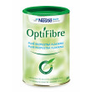
Instantní vláknina OptiFibre 250 g plně rozpustná vláknina
PHGG, partially hydrolyzed guar gum
Podpora sliznice tenkého i tlustého střeva
  prebiotikum-podpora mikroflóry
Obsah balení 250 g = 200 g vlákniny
  vláknina tvoří 80 % prášku
Odměrka 5 g prášku = 4 g vlákniny
  do nápojů a kašovitých potravin
Postupně zvyšovat 1-5 odměrek/den
Max.denní dávka 5 odm. = 20 g vlákniny
Orientační cena v lékárně 360-400 Kč /250 g
  nemá úhradu ZP

Slide 61
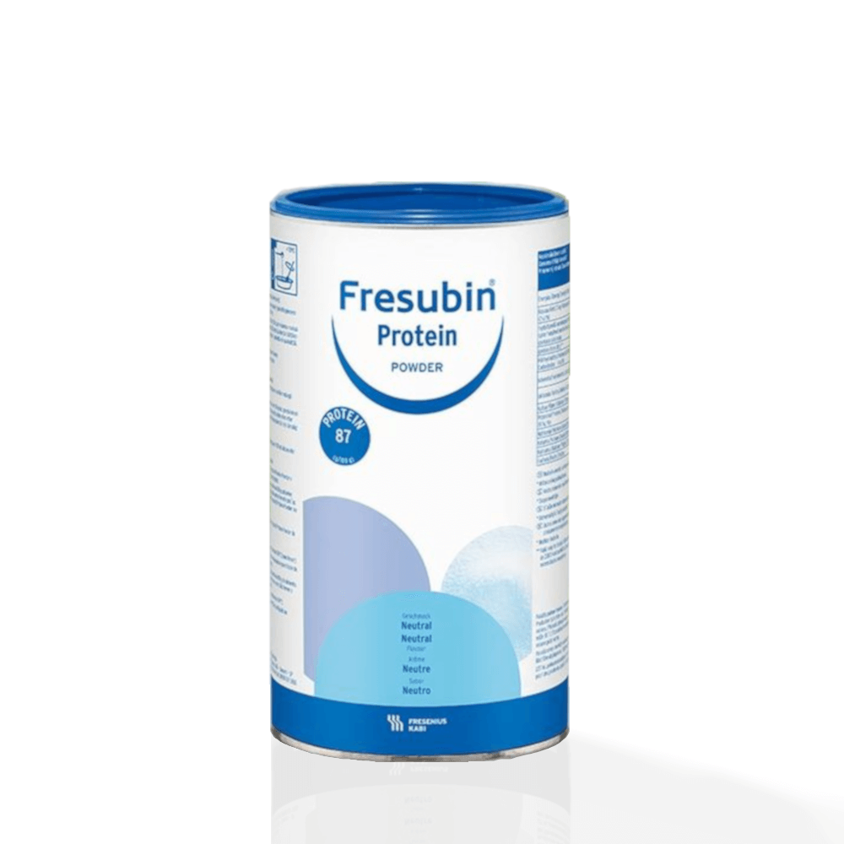
Fresubin Protein Powder
Instantní bílkovina
Bílkovina ze syrovátky
  dobře rozpustná (lépe než kasein)
  vysoký obsah větvených aminokyselin a cysteinu
  prášek obsahuje 88 % bílkovin
  obsahuje Na, K, Ca, P v malém množství
  minimální / zanedbatelné množství laktózy
  ředit vodou, do nápojů i hotových potravin
Odměrka 5 g = 4,4 g bílkovin
  obvyklá denní dávka 4-6 odměrek (18-26 g bílkovin)
Balení 300 g / 280 Kč
  pacient spotřebuje 2-3 balení na měsíc

Slide 62
Perorální nutriční suplementy při průjmu
ONS, Oral Nutritional Supplements
Používané formou sippingu
Džusový typ ONS
  Nutridrink Juice Style 200 ml
  Fresubin Jucy 200 ml
  oba 1,5 kcal/ml, pouze 8 g bílkovin, 67 g sacharidů (oligosacharid maltodextrin), žádný tuk ani vláknina
Proteinový ONS s nízkým obsahem tuku
  Resource Protein 200 ml
  pouze 7 g tuku/200 ml, 20 g bílkovin/200 ml
  neobsahuje vlákninu

Slide 63
Perorální nutriční suplementy při průjmu
ONS, Oral Nutritional Supplements
Forma krému / pudinku
Nižší riziko zrychlení pasáže střevem
Neobsahují vlákninu
Relativně nízký obsah bílkovin 12 g
Nutridrink Creme 125 g
  1,5 kcal/g, pouze 6 g tuku
Fresubin 2 kcal Creme 125 g
  2,0 kcal/g, 10 g tuku
Většina ONS obsahuje
všechny vitamíny a stopové prvky

Slide 64
Suplementace elektrolytů při zvýšených ztrátách průjmovitou stolicí
Draslík, K³⁹
  Kalnormin tbl 1 g = 520 mg draslíku (3-6 tbl/den)
  denní potřeba draslíku 2000-4000 mg
Fosfor, P³⁰
  příprava v lékárně magistralitter
  Kalium fosfát 0,68 g cps. = 150 mg P (3-6 tbl/den)
  denní potřeba P 900 mg (6 tbl)
  obsahuje také kálium 200 mg / cps.
Hořčík, Mg²⁴
  Magnesium Oxide Swiss tbl 420 mg = 250 mg Mg
  obvyklá dávka 1-2 tbl/den
  denní potřeba 300-400 mg Mg

Slide 65
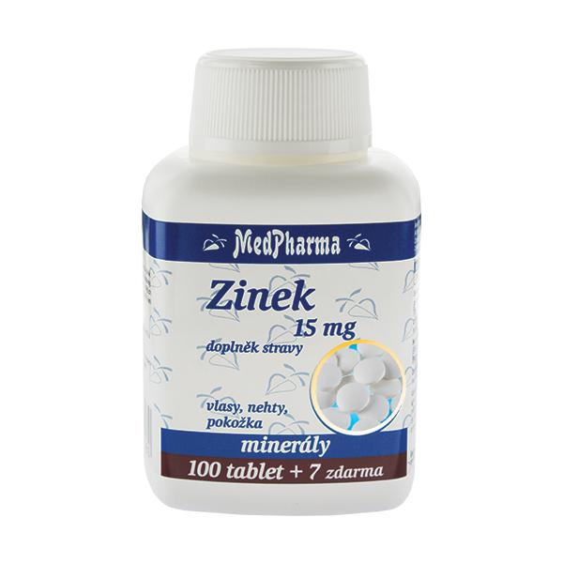
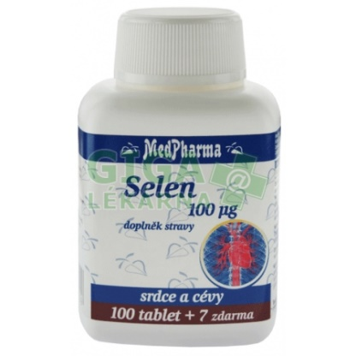
Suplementace zinku a selénu při zvýšených ztrátách průjmovitou stolicí
Zinek
  Zinek tbl 15 mg nebo 25 mg
  denní potřeba Zn ve stravě 10-15 mg
Selén
  Selén tbl 50 μg nebo 100 μg
  denní potřeba Se 60-70 μg
Tableta Selzink
  7,2 mg Zn
  50 μg Se
  obvyklá denní dávka 1-2 tbl

Slide 66
Loperamid při průjmu po TKI mechanismus účinku
Lokální opioidní účinek na střevo
  přímý účinek na svalovinu střevní stěny
  téměř se neresorbuje a nemá centrální účinky
Snižuje motilitu a peristaltiku
  prodlužuje tranzitní čas střevem
  potlačuje gastrokolický reflex
Snižuje objem stolice
Zvyšuje viskozitu a denzitu stolice
Zvyšuje tonus análního sfinkteru
Pacient musí být poučen o riziku nadměrného útlumu peristaltiky

Slide 67
Loperamid při průjmu po TKI zásady léčby
Včasné zahájení, většinou ne profylakticky
Kapsle 2 mg loperamidu
  Imodium tob, Loperon cps
Léčbu zahájit hned po vzniku průjmu
  již při grade 1-2 průjmu
Úvodní dávka 4 mg, dále 2 mg po 4 hod.
  nebo 2 mg po každé průjmovité stolici
Léčba do doby 12 hod. bez průjmu
  max. denní dávka 20 mg
Při nedostatečném účinku kontrola compliance

Slide 68
Léčba těžkého průjmu G3-4 za hospitalizace
Infúzní hydratace
Přívod elektrolytů ke korekci dysbalance
  včetně iv. suplementace fosforu
Antibiotika při těžké neutropénii
Přerušení léčby TKI
Octreotid 100 μg s.c. po 8 hod.

Slide 69
Alternativní dávkovací schémata léčby VEGF-TKI (sunitinib u renálního karcinomu)
Šestitýdenní cykly
  schéma 4/2 (4 týdny podávat, 2 týdny pauza)
Kratší cykly
  schéma 2/1
  schéma 1/1
Efekt alternativního dávkování
  bez ztráty účinnosti
  nižší toxicita
  nižší podíl nemocných, kteří léčbu předčasně ukončili
Liu J, et al. Gynecol Oncol 2018; 150:173-79.

Slide 70
Konec přednášky

